Slide 1

CHỦ ĐỀ 8
EM VÀ CUỘC SỐNG XANH

Slide 2

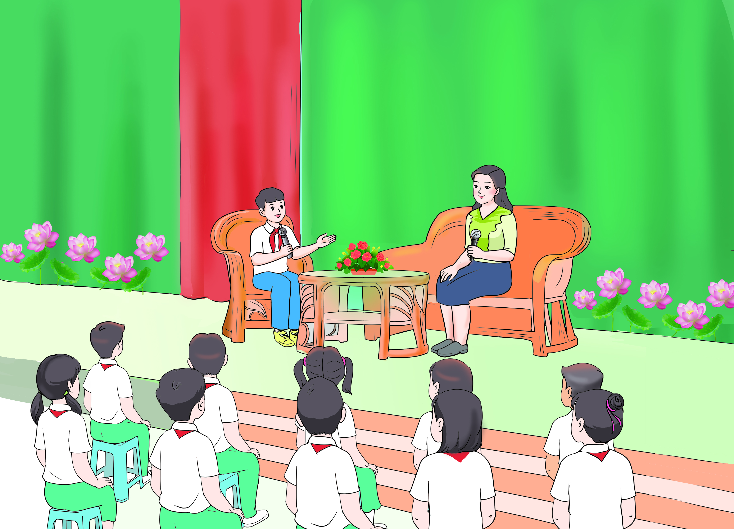
CHỦ ĐỀ 8
EM VÀ CUỘC SỐNG XANH

Slide 3

Khởi động
Trò chơi
Nhìn tranh đoán địa danh
Luật chơi: Quan sát các bức tranh và đoán tên các địa danh trong mỗi bức tranh ở đâu, bạn nào giơ tay nhanh nhất sẽ giành được quyền trả lời.
Gợi ý: Vịnh Hạ Long – Quảng Ninh, Thác Bản Giốc – Cao Bằng, Đền Hùng – Phú Thọ…

Slide 4
Hoạt động 1:
Trò chơi “Trồng cây”

Slide 5
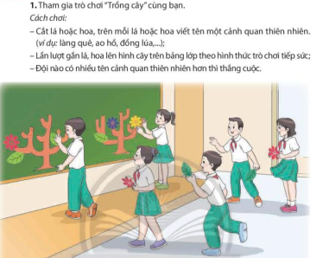
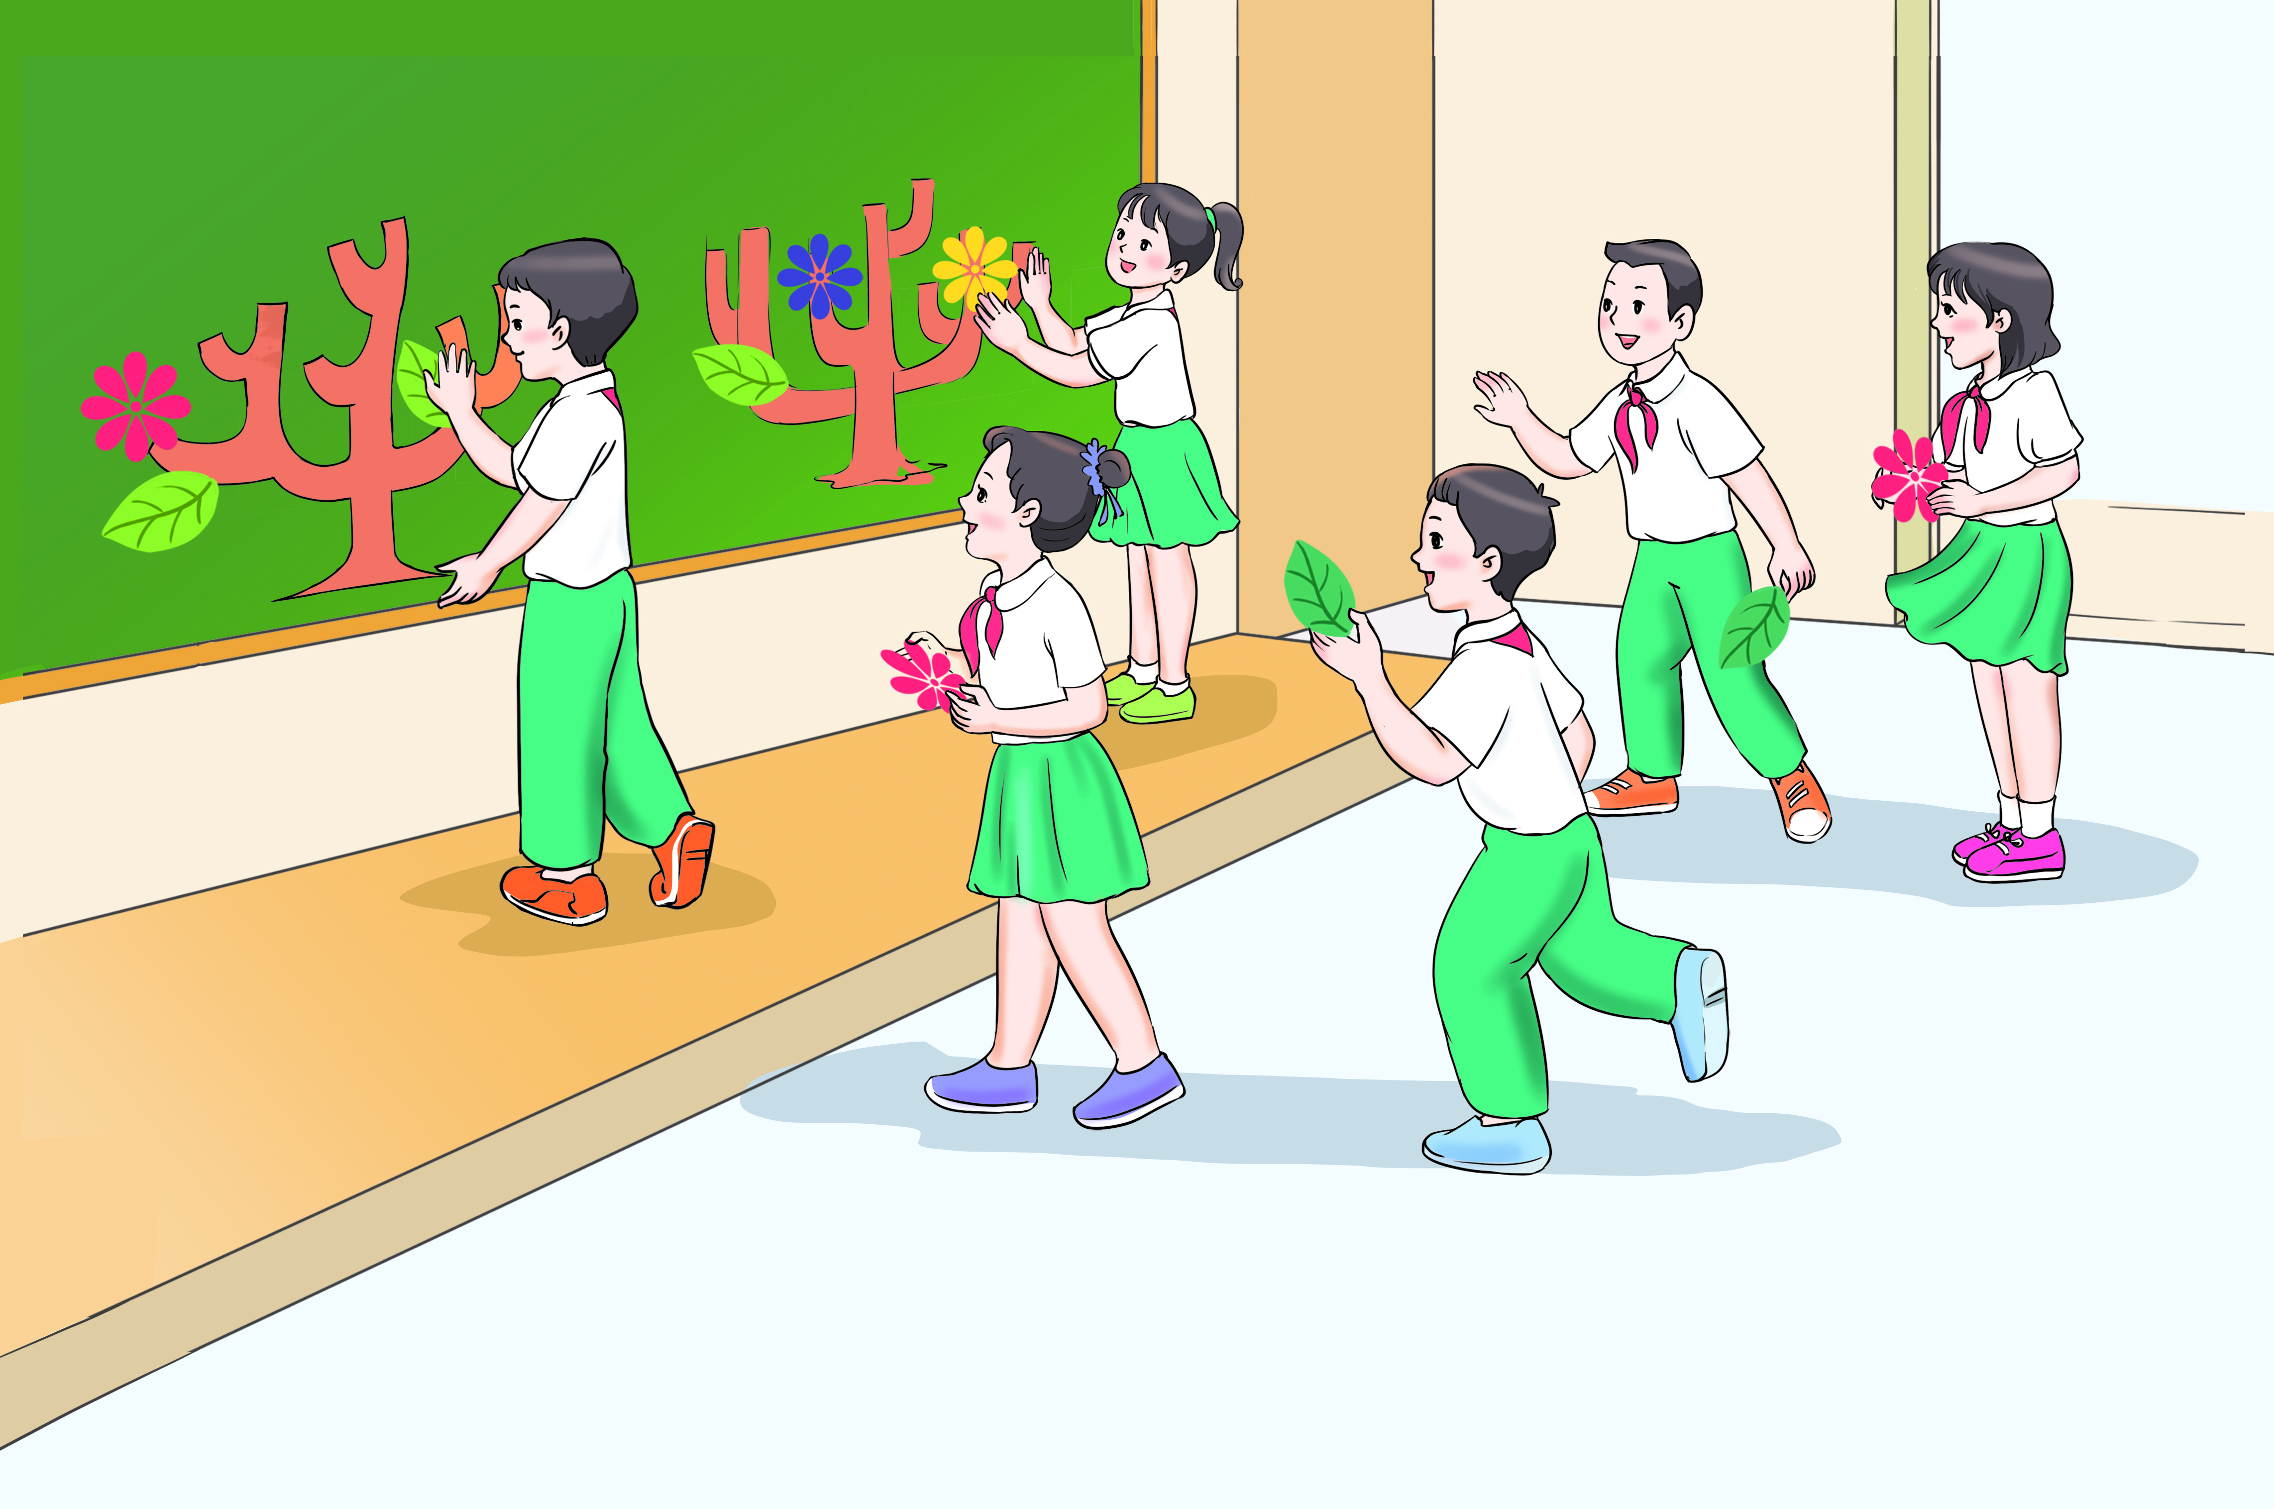
Hoạt động 1: Chơi “Trồng cây” cùng bạn

Slide 6
Hoạt động 1: Chơi trò chơi “Trồng cây”
2. Nêu ý nghĩa của trò chơi
Làm việc cặp đôi
Gợi ý:
+ Em học được những gì qua trò chơi trên?
+ Trò chơi này rèn luyện cho em những gì?
+ Để có thể giành được nhiều điểm, (viết nhiều tên địa danh) thì các bạn trong nhóm cần làm gì?
Tài liệu được chia sẻ bởi Website VnTeach.Com
https://www.vnteach.com

Slide 7
Hoạt động 2:
Chia sẻ những hiểu biết của em về cảnh quan thiên nhiên ở địa phương

Slide 8
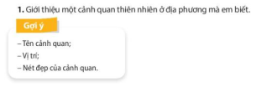
Hoạt động 2: Chia sẻ những hiểu biết của em về cảnh quan thiên nhiên ở địa phương

Slide 9
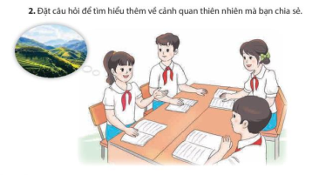

Hoạt động 2: Chia sẻ những hiểu biết của em về cảnh quan thiên nhiên ở địa phương

Slide 10
Hoạt động 3
Xây dựng kế hoạch tham quan và chăm sóc một cảnh quan thiên nhiên ở địa phương

Slide 11
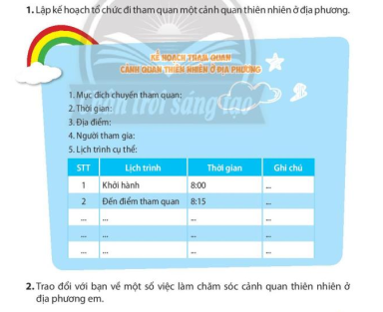
Hoạt động 3: Xây dựng kế hoạch tham quan và chăm sóc một cảnh quan thiên nhiên ở địa phương

Slide 12

Xin chân thành cảm ơn

